Slide 1


DEPARTAMENTO DE CIENCIAS HUMANAS Y SOCIALES
CARRERA DE LICENCIATURA EN CIENCIAS DE LA EDUCACIÓN MENCIÓN EDUCACIÓN INFANTIL
Entornos Virtuales de Aprendizaje y desarrollo de la conciencia fonológica en el nivel de preparatoria de la Unidad Educativa Franciscana “La Inmaculada” en el año lectivo 2020 – 2021.
Autoras: Tandazo Cordova, Carmen Maritza – Vélez Tamayo, Jessica Elizabeth
Director: MSc.Pazminño Arcos, Andrea Fernanda
Sangolquí, 2021

Slide 2
“Educar la mente sin educar al corazón no es educar en absoluto”
Aristóteles

Slide 3
Indice
CAPÍTULO I:
Problema de Investigación
CAPÍTULO II:
Marco Teórico
CAPÍTULO III:
Metodología
Análisis e Interpretación de resultados
CAPÍTULO IV:
Conclusiones y Recomendaciones
CAPÍTULO V:
Propuesta

Slide 4



Planteamiento del problema
Entornos Virtuales de Aprendizaje
Conciencia Fonológica
Institución educativa
Cap. I: Problema de investigación

Slide 5




Delimitación de la investigación
01
03
02
04
U. Geográfica
Año lectivo
2020/2021
Provincia: Pichincha
Cantón: Rumiñahui
Parroquia: Sangolquí
Cap. I: Problema de investigación
Unidad Educativa Franciscana “La Inmaculada”
Docentes
Estudiantes nivel preparatoria

Slide 6
General
Objetivos
Específicos
Analizar la incidencia de los Entornos Virtuales de Aprendizaje en el desarrollo de la conciencia fonológica en el nivel preparatoria de la Unidad Educativa Franciscana “La Inmaculada”
Describir el nivel de conocimiento que poseen las docentes sobre los Entornos Virtuales de Aprendizaje y el desarrollo en la conciencia fonológica.
Cap. I: Problema de investigación
Determinar las competencias sobre el desarrollo de la conciencia fonológica en los niños del nivel preparatoria.
Elaborar una guía didáctica digital con actividades orientadas al desarrollo de la conciencia fonológica.

Slide 7

Justificación
Incidencia de los EVA en el proceso enseñanza-aprendizaje
Inserción de los niños al mundo letrado-subnivel preparatoria
Guía didáctica para el desarrollo de conciencia fonológica
Importancia del desarrollo de la conciencia fonológica
Cap. I: Problema de investigación

Slide 8


Unidad I: Entornos Virtuales de Aprendizaje (EVA)
Cap. II: Marco Teórico
Definición
Cedeño (2019)
Elementos
López (2019)
Relación Eva
Docentes - estudiantes
Teoría de Aprendizaje
Leflore (2000)
Características
Usuarios
Rol docente – faciltar
Teoría Gestalt
Importancia
Currículo
Especialistas
Nativos digitales
Teoría Cognitiva
Teoría Constructivista
Sistema
Administración
Acceso

Slide 9
Unidad II: EVA y currículo de educación preparatoria
Inicio del desarrollo de las conciencias; semántica, léxica, sintáctica y fonológica
EVA (Currículo)
Currículo de Educación General Básica
Ámbito: Comprensión y expresión oral y escrita
Destrezas
Habilidades; cognitivas, lingüísticas y socioculturales
Generar experiencias y espacios significativos
Destrezas básicas imprescindibles
Elemento que sustenta la creación de programas
Objetivo: Expresar ideas, sentimientos y emociones
Cap. II: Marco Teórico
Elementos del lenguaje oral
Básicos deseables
Lenguaje oral
Artístico, corporal y escrito
López, Ledesma & Escalera (2019)
Dimensión afectiva
(Mineduc, 2016)

Slide 10



Unidad III: Conciencia fonológica
Habilidad metalingüística
Lenguaje oral
Palabras, sílabas y fonemas.
Gutiérrez et al. (2020)
Importancia
Niveles
Jerarquía de enseñanza
Corefo (2019)
Orientaciones metodológicas
Factor clave para la adquisición de la lectura
Nivel léxico
Formación y reconocimiento de palabras en frases.
Programa formal incluido en el horario
Cap. II: Marco Teórico
Nivel silábico
Tiempo idóneo
Léxico auditivo
Segmentación, reconocimiento, manipulación de sílabas
Enseñanza multisensorial
Según Guerrero (2009)
Nivel fonémico
Reconocimiento de sonidos, manipulación fonémica
Actividades en forma gradual
Gutiérrez et al. (2020)

Slide 11




Enfoque
Población y muestra
Cualitativo
Inductivo
3 Docentes de preparatoria
50 Estudiantes
Encuesta
Observación directa
Cap. III: Metodología de la investigación
Documental
Campo
Descriptivo
Técnicas e instrumentos
Modalidad
Tipo

Slide 12
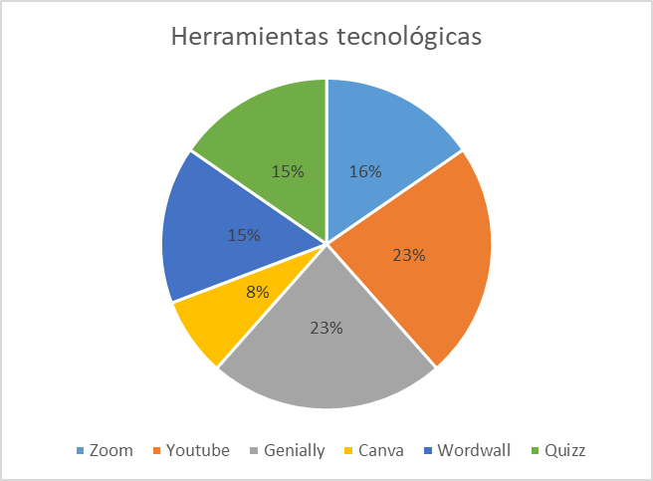
Análisis e interpretación de resultados
Encuesta docentes
Sección 1. Entornos virtuales de aprendizaje
8. ¿Qué herramientas tecnológicas ha empleado para el desarrollo de actividades correspondientes al ámbito comprensión y expresión oral y escrita?
Cap. III: Metodología de la investigación

Slide 13
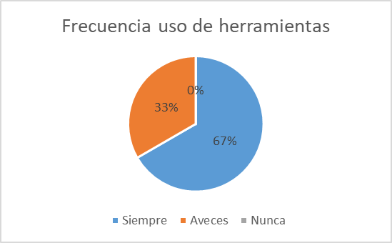
Análisis e interpretación de resultados
Encuesta docentes
Sección 1. Entornos virtuales de aprendizaje
9. ¿Con qué frecuencia utiliza usted estas herramientas virtuales en la hora de clase?
Cap. III: Metodología de la investigación

Slide 14
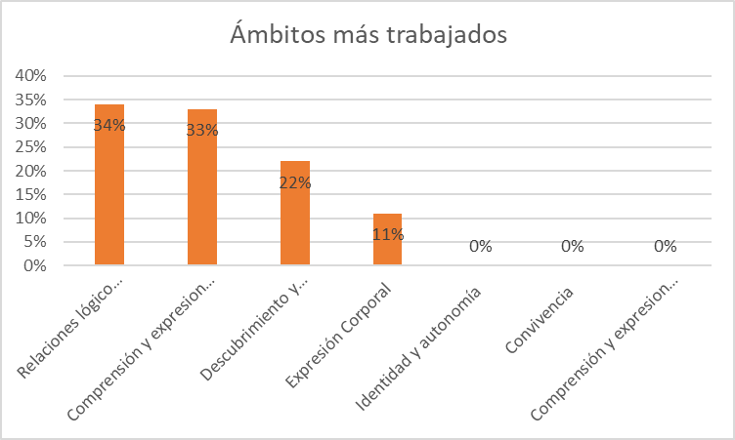
Análisis e interpretación de resultados
Encuesta docentes
Sección 2. Ámbito: Expresión y comunicación oral y escrita: Conciencia fonológica
12. ¿Qué ámbitos ha trabajado con mayor relevancia durante este año lectivo?
Cap. III: Metodología de la investigación

Slide 15
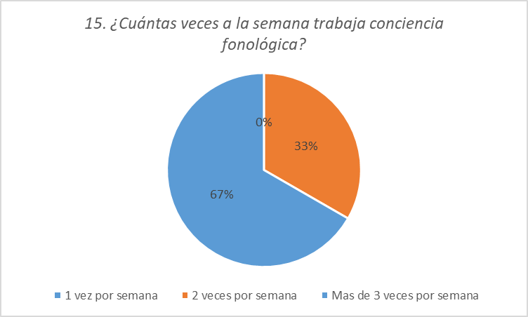
Análisis e interpretación de resultados
Encuesta docentes
Sección 2. Ámbito: Expresión y comunicación oral y escrita: Conciencia fonológica
15. ¿Cuántas veces a la semana trabaja conciencia fonológica?
Cap. III: Metodología de la investigación

Slide 16
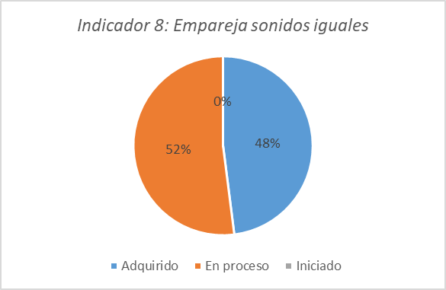
Análisis e interpretación de resultados
Ficha de Observación - estudiantes
Sección 2. Ruidos
Indicador 8. Empareja sonidos iguales
Cap. III: Metodología de la investigación

Slide 17
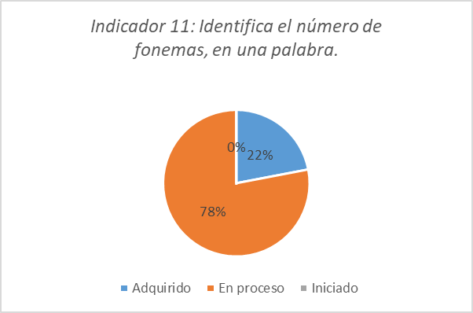
Análisis e interpretación de resultados
Ficha de Observación - estudiantes
Sección 3. Sonidos Lingüísticos
Indicador 11. Identifica el número de fonemas, en una palabra.
Cap. III: Metodología de la investigación

Slide 18

Conclusiones
1
Conocimiento sobre el manejo.
Microsoft Teams como medio de organización.
2
Estudiantes logran:
Identificación de palabras.
Formar frases.
Segmentación silábica.
Reconocimiento de fonemas aún en proceso.
3
Programa destinado al desarrollo de C.F.
Guía didáctica de actividades.
Cap. IV: Conclusiones y Recomendaciones

Slide 19

Recomendaciones
1
Apoyar a las docentes mediante capacitaciones.
Clases interactivas.
2
Acompañamiento y refuerzo por parte de los docentes y padres de familia.
3
Creación de guía didáctica orientada al desarrollo de la conciencia fonológica en sus tres niveles.
Cap. IV: Conclusiones y Recomendaciones

Slide 20




Propuesta Alternativa
Cap. V: Propuesta

Slide 21


Objetivos
Fortalecer el desarrollo de la conciencia fonológica y sus niveles mediante actividades lúdicas empleando recursos y herramientas digitales que le permitan al niño adquirir habilidades específicas para el aprendizaje de la lectura.
Objetivos Específicos
Cap. V: Propuesta
Potenciar el nivel léxico de los estudiantes mediante la identificación y manipulación de las palabras que integran una frase.
Incrementar el conocimiento silábico mediante la segmentación, identificación y manipulación de las sílabas que componen una palabra.
Desarrollar la conciencia fonémica mediante el conocimiento de las unidades sonoras de las palabras que le permitan segmentar, identificar, sustituir, omitir y añadirlas.

Slide 22
Fundamentación Teórica
Cedeño & Murillo (2019)
Rol innovador en la educación (En línea).
Facilidad de interconexión.
Reflexión colaborativa
Entornos Virtuales
Conciencia Fonológica
FonoKids
Cap. V: Propuesta
Guerrero (2009) Factor clave para la adquisición del proceso lector.
Discriminación de sonidos – léxico auditivo.
Creación de una página web que permita la interacción entre docentes, para llevar a cabo la ejecución del programa destinado al desarrollo de C.F. mediante las actividades propuestas.

Slide 23
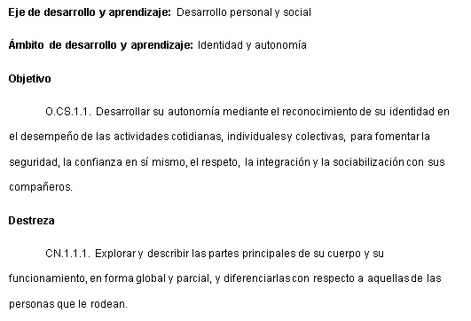
Estructura de actividades
Cap. V: Propuesta

Slide 24
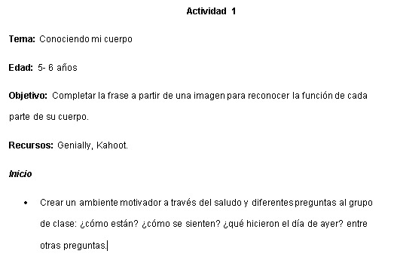
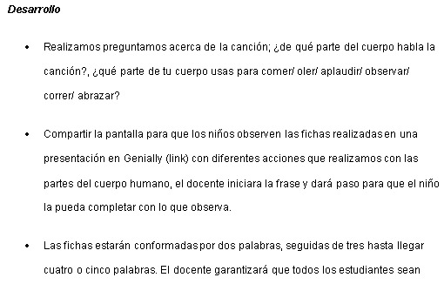
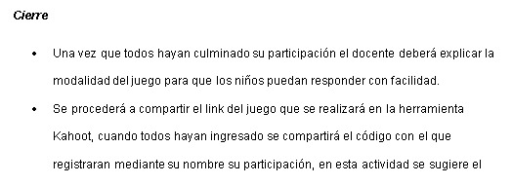
Estructura de actividades
Cap. V: Propuesta

Slide 25
GRACIAS!

